Slide 1
ЕЖЕГОДНАЯ МОЛОДЕЖНАЯ НАУЧНАЯ ШКОЛА «ПЕРВАЯ СТУПЕНЬ В АЗИАТСКОМ ИННОВАЦИОННОМ ПРОСТРАНСТВЕ»
Мероприятие 1.3 Программы развития деятельности студенческих объединений

Slide 2
Цель – развитие практико-ориентированного обучения и подготовка высококвалифицированных кадров для нужд приоритетных отраслей экономики и социальной сферы Азиатского региона

Slide 3
В рамках реализации проекта основной акцент был сделан на популяризацию научно-исследовательской и научно-практической деятельности молодёжи
Работа была организована по следующим направлениям:
Робототехника IT-технологии Дистанционное зондирование Земли

Slide 4
Вовлечение школьников и студентов младших курсов в робототехнику, техническое творчество, моделирование, формирование и развитие творческой личности, владеющей техническими знаниями, умениями и навыками и популяризация инженерных специальностей и возможностей робототехники

Slide 5
Модульная школа «Юный техник» (23-28 марта, 02-07 ноября 2015)
в течение недели ученики от 10 до 16 лет из городов Алтайского края
обучались цифровому прототипированию и робототехнике

Slide 6
05-06 ноября 2015 состоялась вторая Международная конференция «Использование цифровых средств обучения и робототехники в общем и профессиональном образовании» в рамках которой состоялся I Конкурс исследовательских проектов среди школьников и студентов по робототехнике

Slide 7
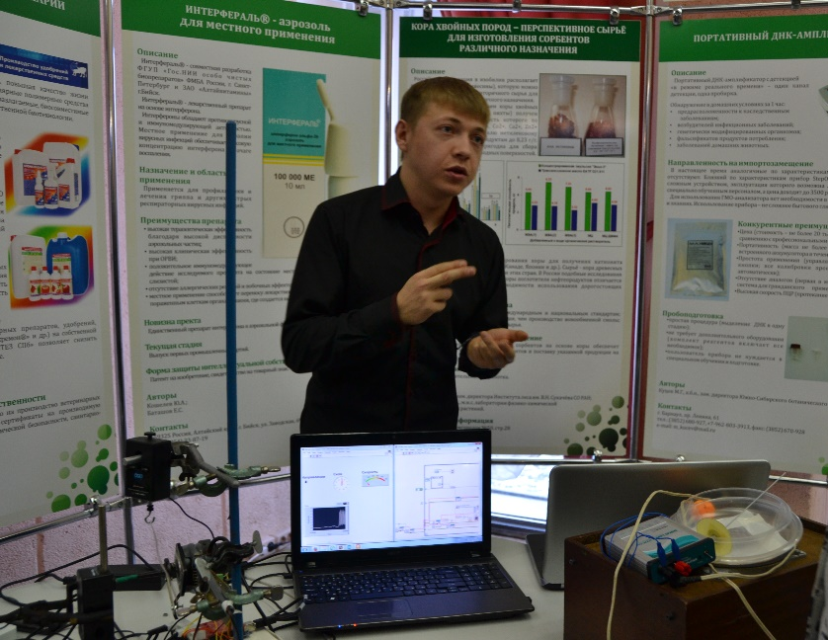
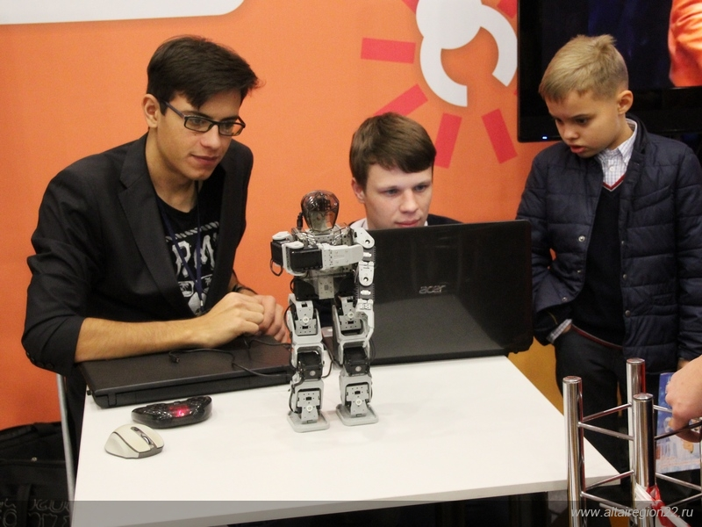
Фестиваль науки Алтая

Slide 8
Партнёры проекта:
Администрация города Барнаула
Администрация города Бийска
КГБУ ДО «Краевой центр информационно-технической работы»
МБОУ ДОД «ЦД(Ю)ТТ» Ленинского района г.Барнаула

Slide 9
В течение 2015 в мероприятиях проекта приняли участие 283 человека, количество событий (проведение мероприятий для школьников и студентов, участие в выставках, конкурсах и конференциях, встречи коллективов с целью усовершенствования проектов ) – 32

Slide 10
Медиа-сопровождение
отдел связей с общественностью и структурные подразделения АлтГУ разместили в сети Интернет более 20 материалов
в 2015 начал свою работу пресс-центр СКТБ «Радиотехника», который освещал мероприятия проекта в социальной сети «ВКонтакте»: http://vk.com/sktb_radiotehnika

